Slide 1
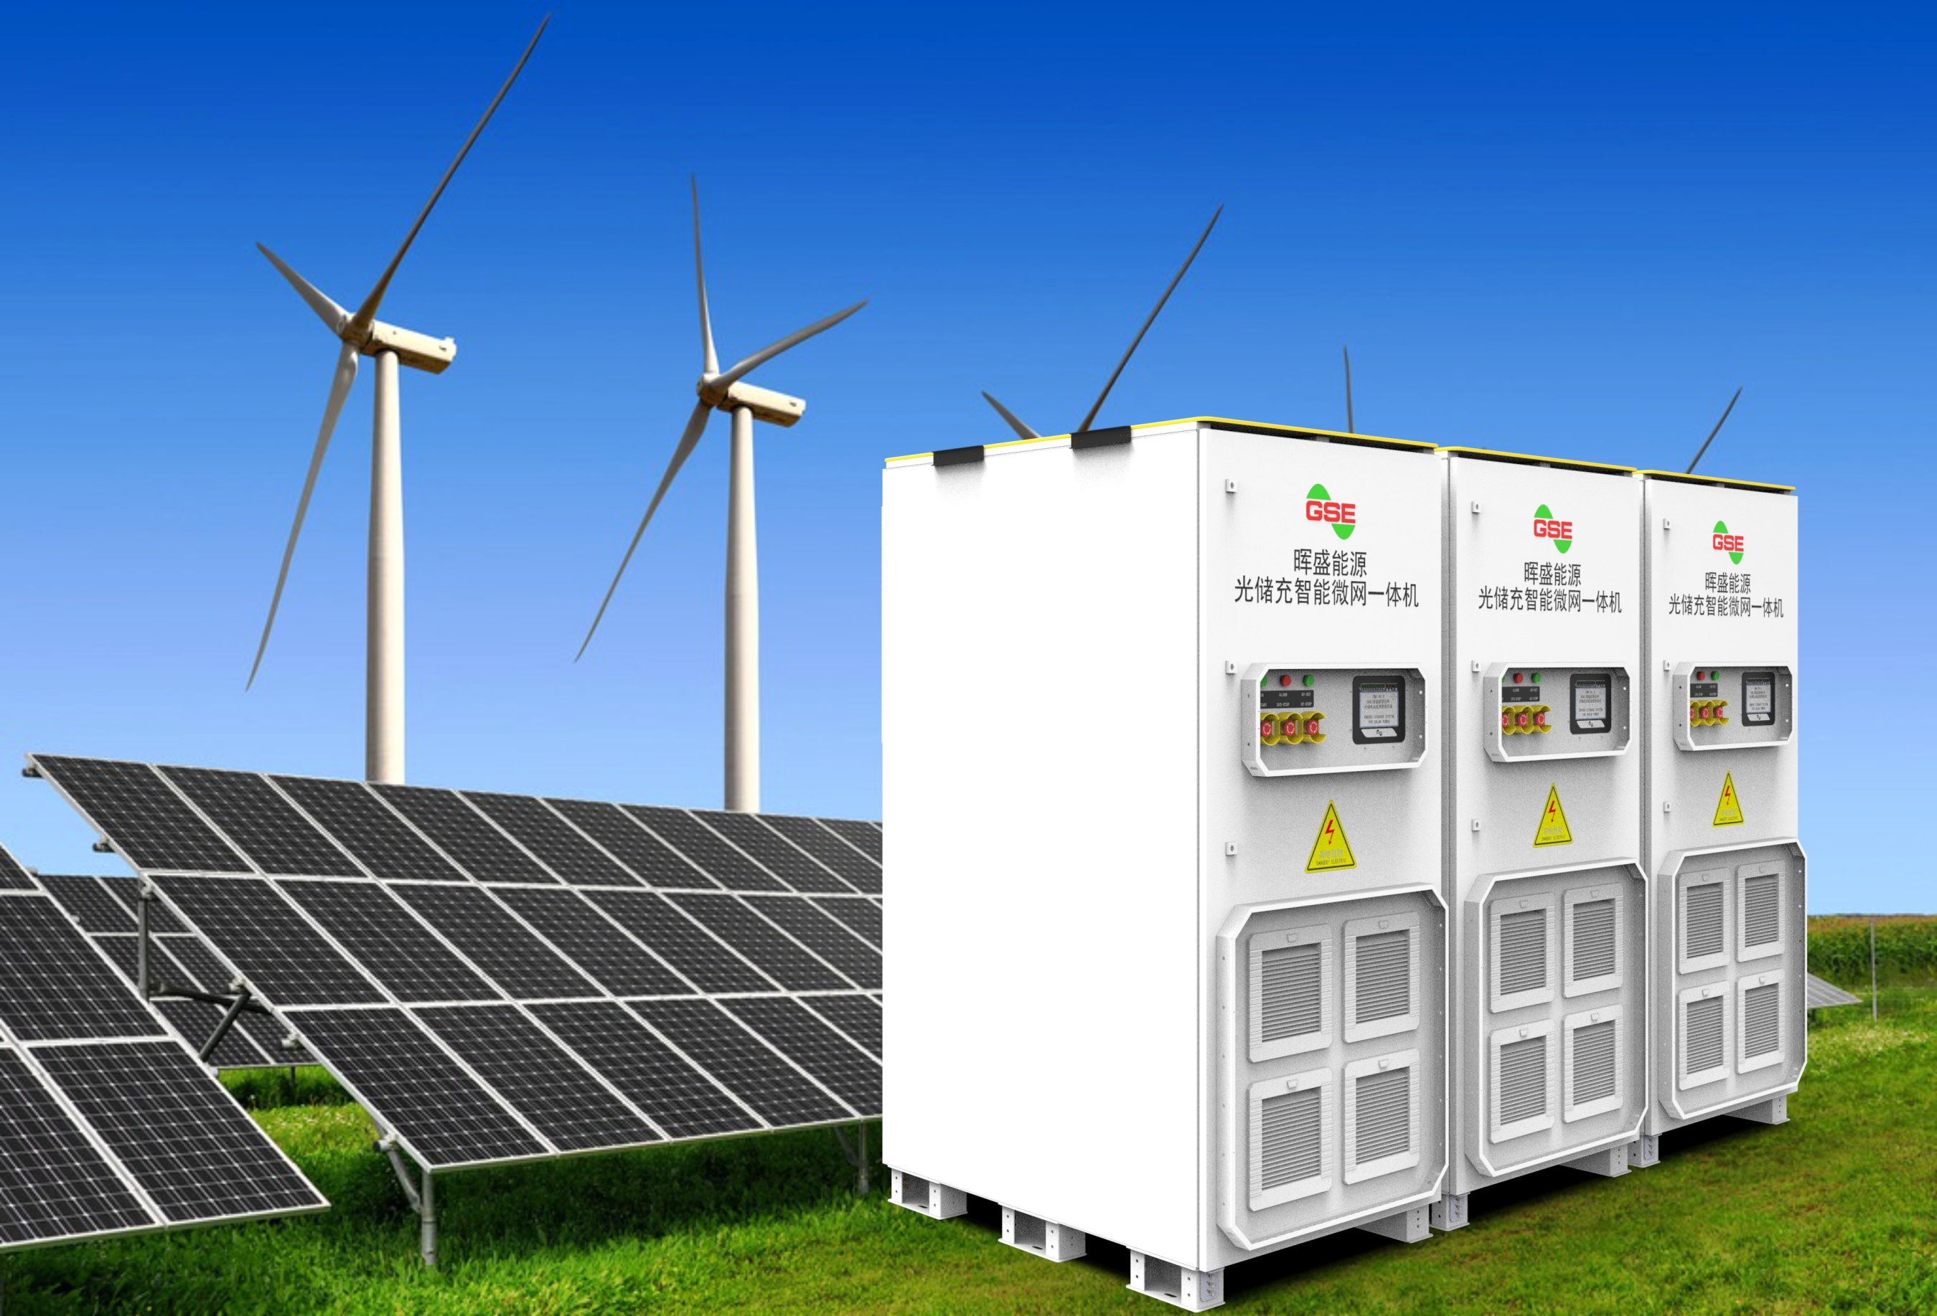
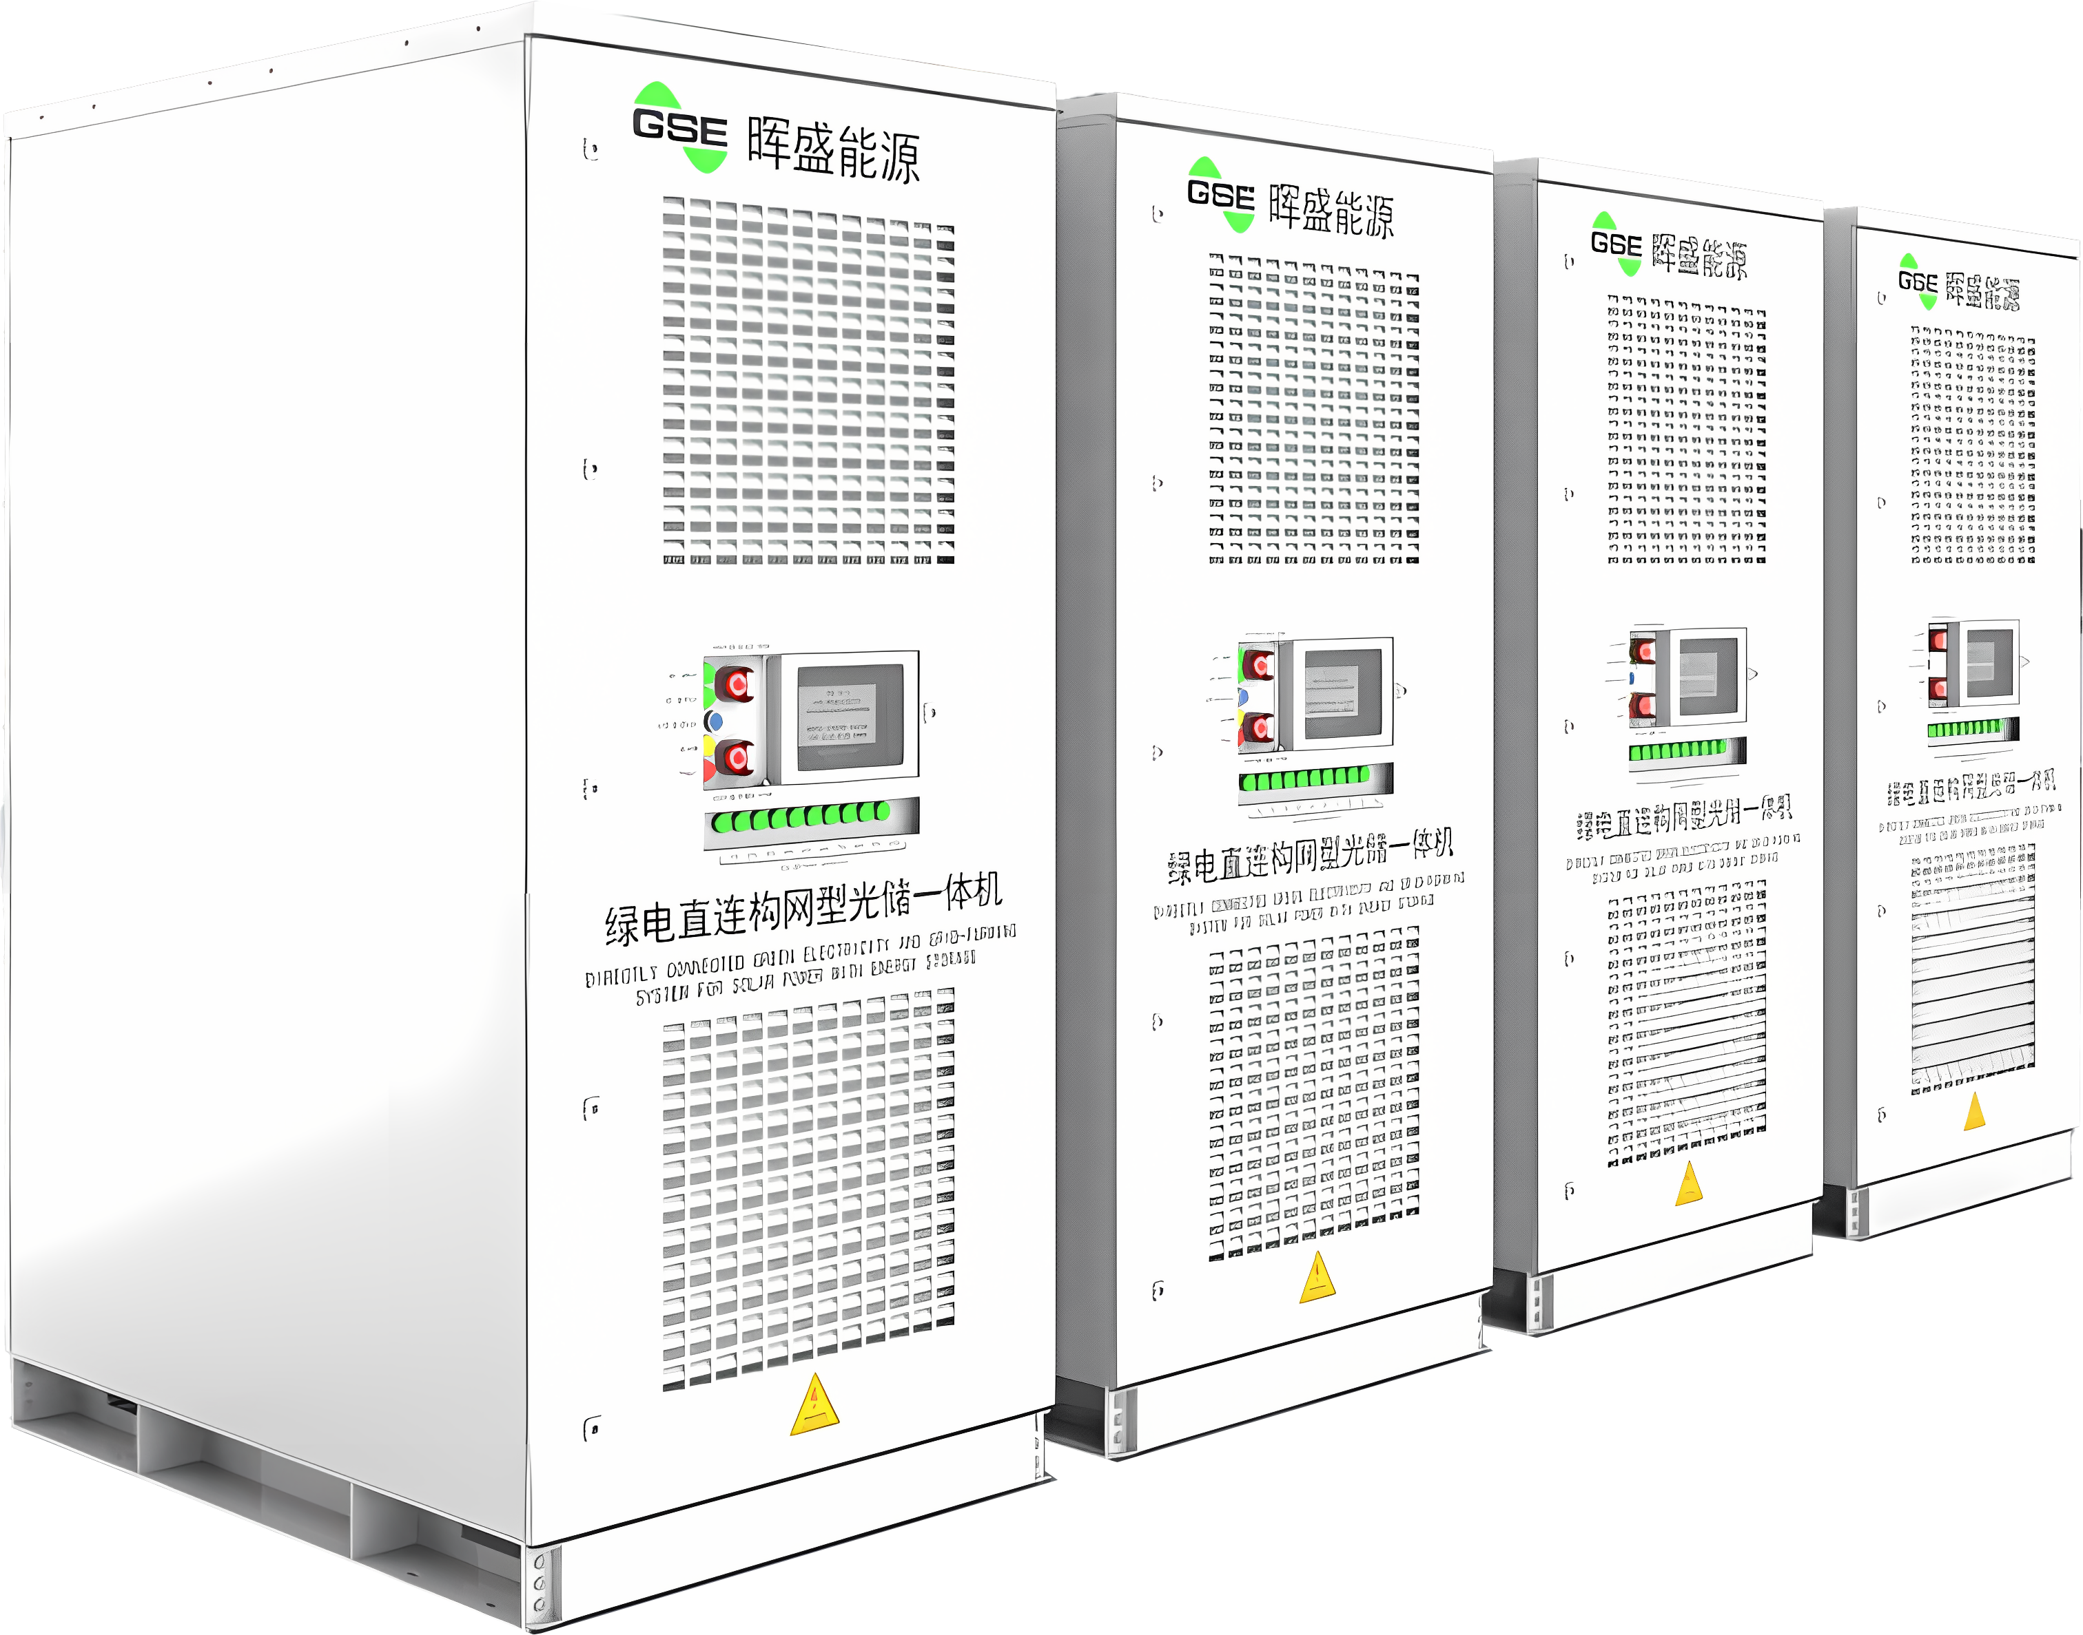
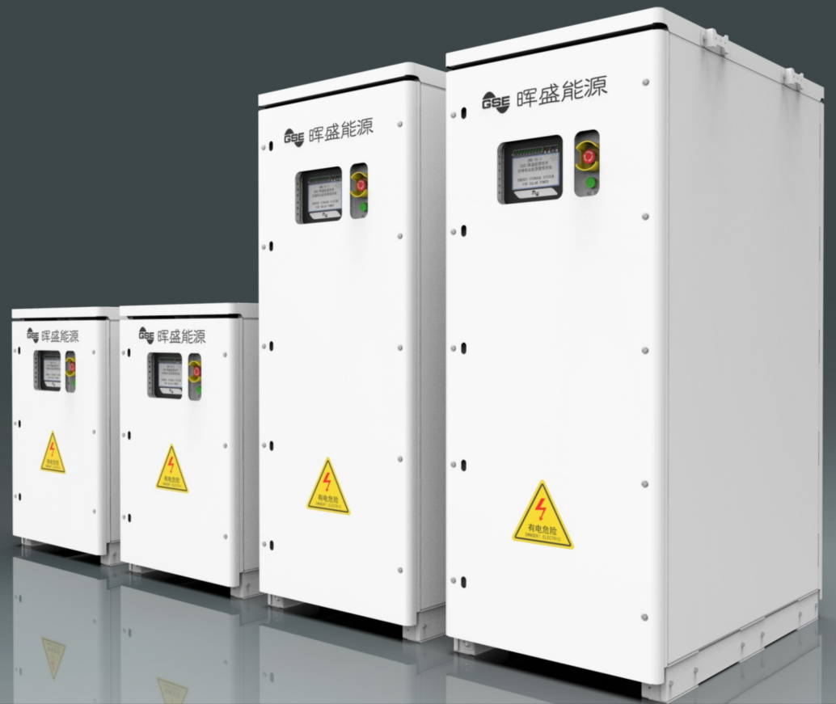
大功率构网型光储充一体微电网系统
加油站、高速公路服务区 充电场站解决方案
晖盛能源技术(上海)有限公司
HuiSheng Energy Technology（ShangHai) Co., Ltd

Slide 2
城市加油站---充电需求分析
上海市人民政府办公厅关于转发市发展改革委等五部门制订的《上海市鼓励购买和使用新能源汽车实施办法》的通知《沪府办规〔2024〕18号》，上海市政府计划到2027年底前实现公交车、出租车全面新能源化，并通过《上海市交通领域大规模设施设备更新专项工作方案》等政策推动新能源汽车普及。
上海市城乡建设和交通发展研究院近日发布《2024年上海绿色交通发展年度报告》，记者从《报告》中获悉，2024年上海新能源汽车保有量151.2万辆；纯电动汽车持续为新能源汽车的主流，年度推广占比约89%；新能源汽车保有量中，纯电动汽车累计占比71%。环卫车辆、各类货运车辆均在逐步新能源电动化中。
新能源车越来越多，导致传统加油站的汽柴油消费量逐步减少，收益下滑。上海作为新能源推广重点城市，加油站站点转型为“加油+充电”综合能源站‌是大势所趋，满足日益增加的充电需求，同时也能增加收益。
但传统加油站原有电力系统多按加油设备设计，未预留充电桩所需的大功率负荷。绝大部分站点需升级变压器或改造线路，面临审批周期长、改造成本高、电网容量受限等问题‌。

Slide 3
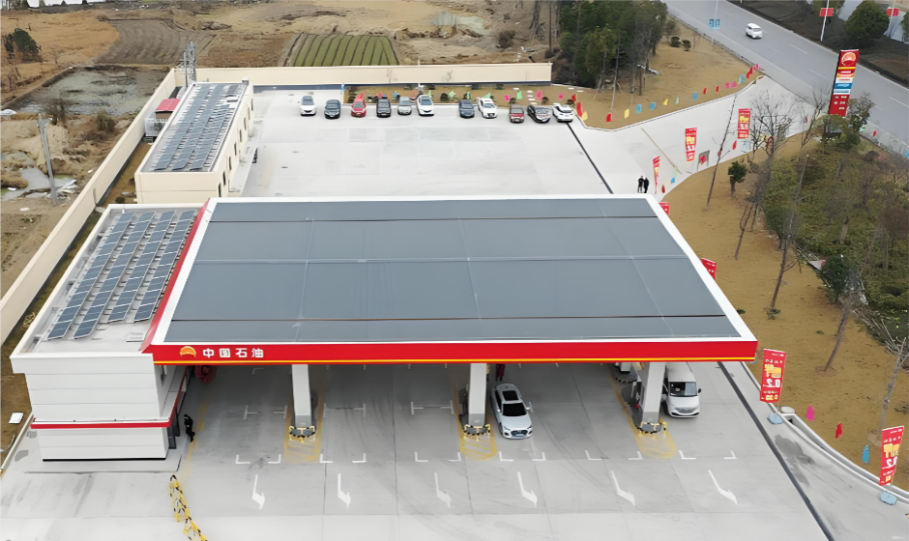
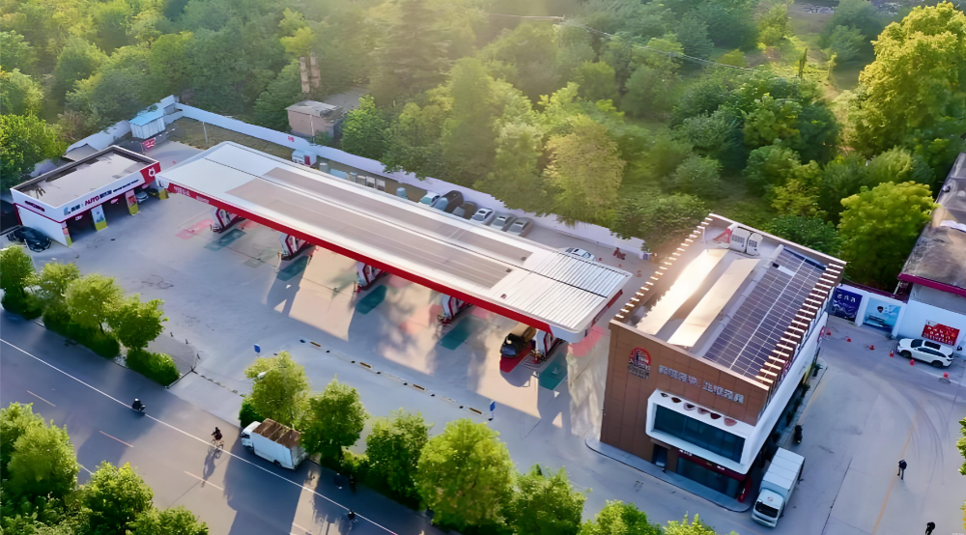
城市加油站---加装 光储充一体系统 示意图
利用加油站屋顶、加装车棚来安装光伏，构建光储充一体微电网，有如下好处：
1. 微电网只是电网的一个负载，不会往电网逆流；
2. 光伏无需光伏逆变器，直接直流侧进储能，通过储能逆变器输出。光伏发电边发边用，不够储能或电网补充，用不完存储能后再用，后续全国电力现货市场建立后，余电可卖给电网；储能削峰填谷运行，还能参与虚拟电厂、一次调频、二次调频增加收益；
3. 构网型储能逆变器可与电网功率合成，增加输出功率；
4. 电网故障时，可零毫秒切换为UPS输出，保障供电；构建零碳、低碳加油站。

Slide 4

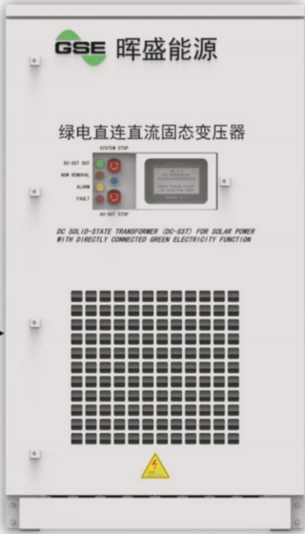
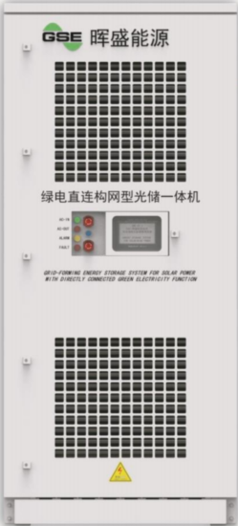
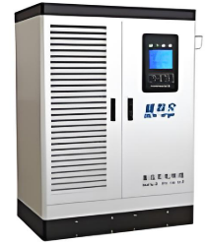
城市加油站---光储充一体系统示意图
电网（10KV）
电网（10KV）
若阴雨天光伏发电不好，储能可夜间谷电、中午谷电削峰填谷充电，构网型储能扩容给充电桩使用。
变压器可任意配置，或采用外部公变；
光伏安装容量不受变压器容量限制；
储能可用远端外部变压器充电
电网（380V）
光伏
光伏
光伏
光伏
光伏
DC 1500V
高压直流母线
各光储一体柜内光伏、电池电量可以互相调配，提高整体系统的利用率和互为备用。
分散布置
绿电直连直流固态变压器
（单台最大可接入光伏350KW）
若自身光伏不够用，可利用周边闲置屋顶、场地输送过来
光储一体系统1
光储一体系统2
光储一体系统3
储能电池加油站内无合适位置放置，可放置在远处。加油站内靠近充电桩附近放置无电池的逆变器即可。
储能还可用远端其他用户的变压器来进行谷电充电，和多个用户形成区域微电网共同降碳。
充电桩1
充电桩2
说明：
1. N台光储一体机任意组合成充电桩所需功率，每组功率可各不相同，分成N组给N个充电桩供电；
2. 光伏就近接入光储一体机，建议光伏直流电缆长度小于200米，每台光储一体机最大可接入200KW光伏；
3. 逆变器和电网可进行功率合成，也就是最大输出总功率为：N台×115KW/台+变压器功率；
4. 变压器下接入N台光储一体机（单台最大可接入115KW），光储一体机之间用高压直流母线连接，每台光储一体机电网充电、光伏发电、电池电量可以通过高压直流母线给其他光储一体机充电或使用；

Slide 5
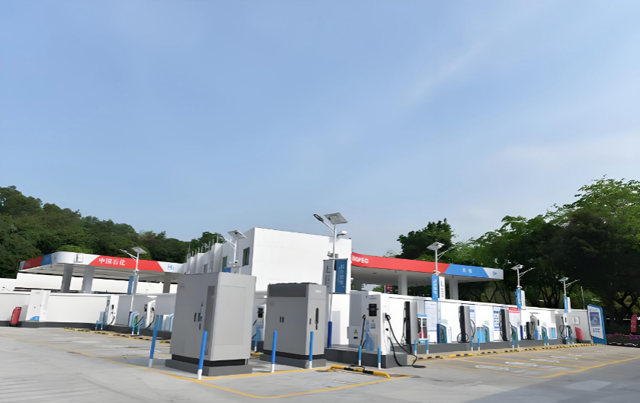
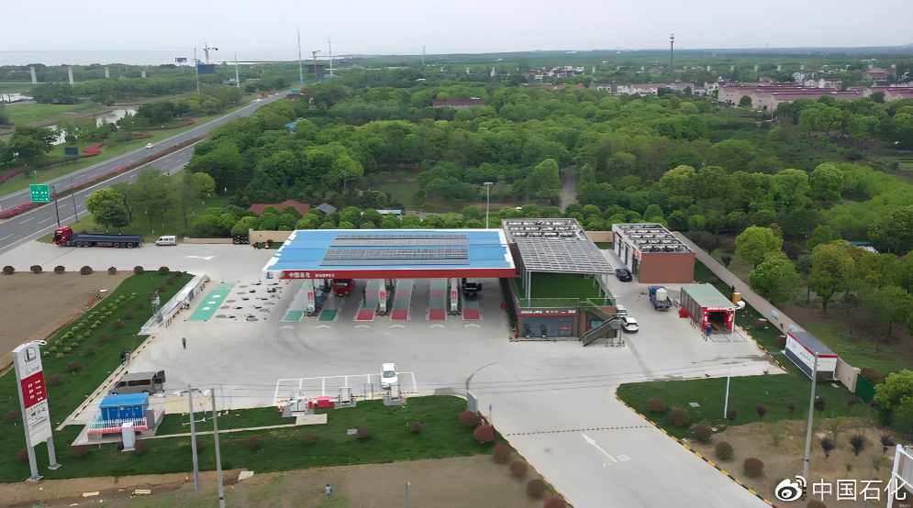
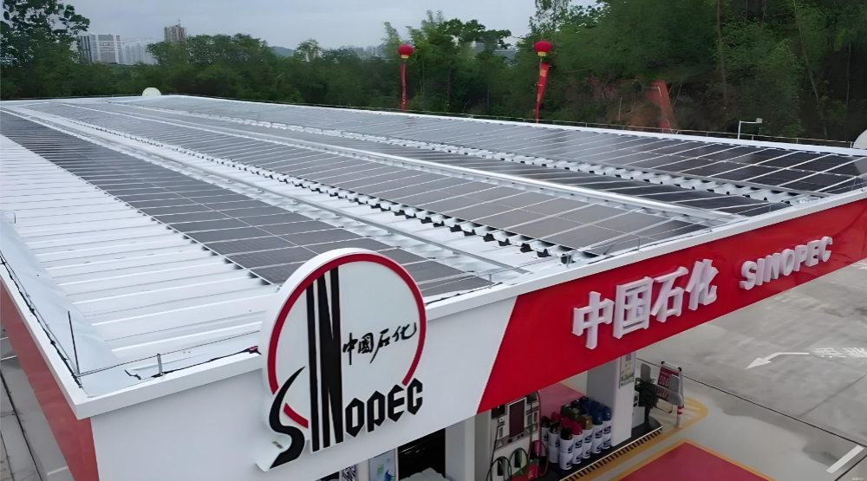
城市加油站---光储充一体示意图

Slide 6
高速公路服务区---充电需求分析
越来越多的小轿车、货运车、各类重卡采用新能源车，对实现“双碳”目标、降低使用成本、推动能源结构转型具有重要意义。
服务区充电需求巨大，但传统加油站原有电力系统多按加油设备设计，未预留充电桩所需的大功率负荷，需升级变压器或改造线路，面临审批周期长、改造成本高、电网容量受限等问题‌。
服务区充电站电力接入是最大技术门槛，比如10台360kW充电桩需3200kVA变压器，电网容量不足时扩容成本可达100万元/兆瓦‌。很多地方面临电网容量受限，电网短期内无法提供充电所需容量。大容量充电站对电力负荷、电能质量及基础设施升级有影响。
一、电力负荷压力
‌1. 瞬时功率需求‌：大功率充电桩（如600kW/台）需瞬时强电流，可能引发馈线电压波动，影响周边精密设备运行‌。
二、电能质量挑战
‌1. 谐波污染‌：充电设备作为非线性负载，会产生谐波电流，导致电压畸变、功率因数下降
三、基础设施升级需求
1. 配电网扩容‌：区域电力容量不足，需远距离新建馈线或升级变压器，投资成本高。

Slide 7

大功率构网型光储充一体微电网系统作用
进行电力增容
可快速在变压器容量不足的区域，大功率构网型光储一体微电网提供充电所需容量，满足日益增长的新能源车充电需求；
为新能源汽车提供绿色、便宜的清洁电力，降低碳排放
大幅降低大功率充电对电网造成的冲击，平抑峰谷
降低投资成本
光伏无需高压上网，光储一体无需光伏逆变器、光伏并网柜、电力接入费用，无需安装可观、可测、可调、可控设备，不受电网调峰调控；
只需配置小功率变压器，用于阴雨天时的电力补充（在谷电、平价时给储能充电），大幅减少变压器投资和日常的基本电费支出；
具有UPS功能，保障应急需求
当电网故障时，微电网可零毫秒切换为UPS模式继续供电，光伏和电池内电量持续提供充电服务；
可加入虚拟电厂参与调峰，一次调频、二次调频

Slide 8
高速公路服务区加油站---光储充一体系统示意图
电网（10KV）
电网（10KV）
若阴雨天光伏发电不好，储能可夜间谷电、中午谷电削峰填谷充电，构网型储能扩容给充电桩使用。
变压器可任意配置，或采用外部公变；
光伏安装容量不受变压器容量限制；
储能可用远端其他用户的变压器充电
电网（380V）
储能设备可
放置在远处
储能设备可
放置在远处
光伏
光伏
光伏
光伏
光伏
DC 1500V
高压直流母线
各光储一体柜内光伏、电池电量可以互相调配，提高整体系统的利用率和互为备用。
分散布置
绿电直连直流固态变压器
（单台最大可接入光伏350KW）
若加油站内光伏不够用，可利用高速公路边坡等闲置土地安装光伏，高压直流母线远距离输送过来
光储一体
系统1
光储一体
系统2
光储一体
系统3
光储一体
系统N
充电桩1
充电桩N
说明：
1. N台光储一体机任意组合成充电桩所需功率，每组功率可各不相同，分成N组给N个充电桩供电；
2. 光伏就近接入光储一体机，建议光伏直流电缆长度小于200米，每台光储一体机最大可接入200KW光伏；
3. 若光伏离光储一体机距离远，为节省电缆、施工成本、线损等，光伏可就近接入“绿电直连直流固态变压器”，通过高压直流母线跟各光储一体机连接，互相调剂使用；
4. 逆变器和电网可进行功率合成，也就是最大输出总功率为：N台×115KW/台+变压器功率；
5. 变压器下接入N台光储一体机（单台最大可接入115KW），光储一体机之间用高压直流母线连接，每台光储一体机电网充电、光伏发电、电池电量可以通过高压直流母线给其他光储一体机充电或使用；

Slide 9

高速公路服务区加油站---光储充一体系统示意图
电网（10KV）
500KVA
变压器可酌情配置，不受光伏限制
光伏
光伏
高速功率服务区
光伏
光伏
高速公路边坡 分散布置
绿电直连直流固态变压器
（单台最大可接入光伏350KW）
高速公路边坡 分散布置
绿电直连直流固态变压器
（单台最大可接入光伏350KW）
各光储一体柜内光伏、电池电量可以互相调配，提高整体系统的利用率和互为备用；也可以互相充电用；
DC 1500V
高压直流母线
光储一体
系统1
光储一体
系统2
光储一体
系统3
光储一体
系统N
储能可用远端其他用户的变压器充电
电网（10KV）
充电桩1
充电桩N

Slide 10
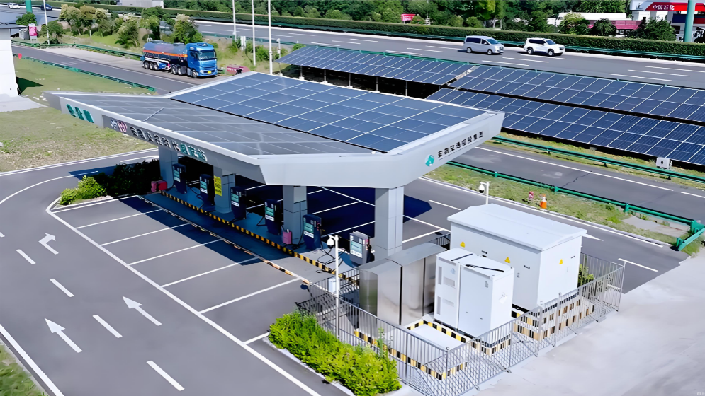
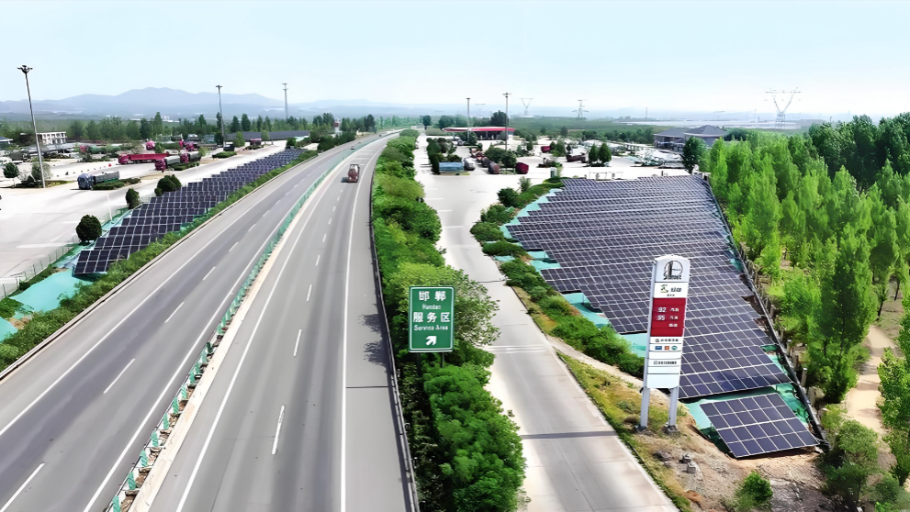
高速公路服务区加油站---加装 光储充一体系统 示意图
利用服务区内的场地、车棚、周边闲置场地、高速公路边坡来安装光伏，构建光储充一体微电网，有如下好处：
1. 微电网只是电网的一个负载，不会往电网逆流；
2. 光伏无需光伏逆变器，直接直流侧进储能，通过储能逆变器输出。光伏发电边发边用，不够储能或电网补充，用不完存储能后再用，后续全国电力现货市场建立后，余电可卖给电网；储能削峰填谷运行，还能参与虚拟电厂、一次调频、二次调频增加收益；
3. 构网型储能逆变器可与电网功率合成，增加输出功率；通过高压直流母线，从周边有富余容量的变压器来谷电充电，削峰填谷，满足阴雨天电量需求。
4. 电网故障时，可零毫秒切换为UPS输出，保障供电；构建零碳、低碳加油站。

Slide 11
上海---光储一体微电网工作模式（每天周而复始循环）
夜间谷电阶段（22-6点）
储能充电模式：电网给储能充电，若有车充电，优先采用电网谷电，变压器功率不够，则“储能电池+电网”功率合成给车充电；
光伏不发电，不工作；
早晨平价阶段（6-8点）
储能电池存满尽量不充不放，“光伏+电网“功率合成给车充电，功率不够再电池补充；
上午高峰阶段（8-11点）
储能放电模式：“光伏+储能电池”通过储能逆变器同步给车充电，优先光伏边发边用，不够储能电池补充；光伏用不完则存到储能后再用；若储能已存满，大于充电功率部分则弃光（后续市场化交易后卖给电网）；若储能电量放完，“光伏+电网“功率合成给车充电；
中午平价阶段（11-18点）
光伏优先给储能充电，“光伏+电网“功率合成给车充电，不够电池补充；若光伏发电功率大于充电功率且储能已充满则弃光（后续市场化交易后卖给电网）。
晚上高峰/尖峰阶段（18-21点）
储能放电模式：优先电池，电池功率不够，“储能电池+电网”功率合成给车充电；
夜间平价阶段（21-22点）
储能电池不充不放，光伏不发电，电网给车充电；
备注：电网断电：零毫秒切换为UPS模式给车充电，“光伏+储能电池”同步给车充电；以上工作模式可根据实际需求进行任意调整；

Slide 12
项目示例及收益分析
光储一体项目：
光伏3MW，按年发电115万度，合计年发电量575万度，平均每天发电9452度电；
配置15台光储一体机，单台光储一体机：光伏最大接入200KW+储能115KW/241KWH；15台光储一体机输出功率为1725KW，电池容量为3615KWH；
最大输出功率：变压器功率500KW（变压器按需配置）+构网型储能逆变器功率1725KW=2225KW
每天最大提供电量：
光伏发电：9452KWH
电网电量：500KW×24小时=12000KWH
每日合计最大电量：9452+12000=21452KWH
备注：
1. 考虑到经济性，谷电期间可采用电网电，并给储能充电，以便高峰/尖峰时释放给车充电；
2. 若预测第二天为阴雨天，则利用夜间谷电将电池充满；后续根据天气预报和功率预测来调整夜间充电方案；
3. 可以和周边的多家用电企业建立区域微电网，利用他们的变压器容量，需要时谷电给电池充电，光伏发电、电池电量通过高压直流母线互相调剂，增加利用率，提高和稳定收益。

Slide 13
方案简介
1台500KVA变压器、配套建设3MW光伏，给充电桩供电。按常规做法，需要配备3000KVA以上的变压器，光伏高压上网，还需配套相应的配电柜；设备多，控制复杂，投资高。
可采用我公司构网型、并/离网零毫秒切换的光储一体微电网产品：
光伏不受现有变压器容量限制，无需光伏逆变器，光伏组件串并联之后直流侧进相应的光储一体机（内含光伏MPPT功能）；
若光伏组件离储能柜近（200米内），可直接进光储一体机；
若光伏组件离储能柜远，光伏组件就进接入“绿电直连直流固态变压器（单个最大可接入350KW光伏）”，再通过高压直流母线接入光储一体机；光伏组件可部分接入光储一体机，部分接入“绿电直连直流固态变压器”，采用混合模式；
配置15台光储一体机，每台光储一体机构网型（UPS模式）输出功率为115KW，若跟电网进行功率合成，单台最大可输出200KW；
15台光储一体机可并联在一起离网模式输出15×115=1725KW功率，或者跟电网功率合成，并网模式输出：光储1725+电网500=2225KW；
15台光储一体机可并联在一起输出，或者根据充电桩功率需求分成若干组输出；
运行模式
光储一体机类似可光伏充电的UPS，不会往电网逆流；
500KW变压器可接入5台光储一体机，光伏接入光储一体机或“绿电直连直流固态变压器”，“绿电直连直流固态变压器”和15台光储一体机采用高压直流母线相连，光伏发电、电池内电量、电网电可根据设定同步给充电桩使用，或者给光储一体机充电，提高系统利用率。
光伏进光储一体机后，光伏发的电量边发边用，用不完的存到储能系统，待需要时再用；若光伏功率不够，则可选择采用电池电或便宜的电网电来补充；若电池没电，则可选择“光伏+电网电”给充电桩充电；
如遇阴雨天光照条件不好，光伏发电、储能电量不够用，可光伏发电+储能电量+电网同步给汽车充电，谷价或平价期间给储能充电。

Slide 14
光储一体 投资回报率
投资成本
光伏：3MW×EPC单价200万/MW=600万（直流侧接入储能系统，只需光伏组件+支架+电缆，无需光伏逆变器、光伏并网柜、接入费用等）
储能：3.615MWH×EPC单价105万/MW=379.575万
充电桩（3套640KW）：90万+500KVA变压器投资50万=140万
合计：600 + 379.575 + 140 = 1119.575万
投资收益
光伏平均日发电量：3MW×115万度/MW.年÷365天/年=0.9452万度/天，按年消纳天数350天，光储给充电桩使用平均电价1.1元/度计算。
350消纳天数收益：0.9452万度/天×1.1元/度×350天=363.9万元
15天休息日部分收益：0.9452万度/天×0.15元/度×15天=2.1万元
储能削峰填谷：
光伏10点之前、阴雨天发电量较少，上午8-11点为高峰电价，若此时充电量较多，光伏发电未必够用。若需要，可在夜间谷电充电2000度，在上午8-11点高峰期间释放。
能多增加收益：2000度/天×0.7元/度（峰谷价差）×100天=14万
合计收益：363.9万元+2.1万元+14万=380万
固定支出（500KVA变压器每年基本电费：500×25.5×12=15.3万+运维费16.8万=32.1万，剩余收益：380万-32.1万=347.9万
静态回收年限：总投资1119.575万÷347.9万=3.2年，静态3.2年左右收回投资成本。
备注：储能加入虚拟电厂聚合参与调峰、一次调频、二次调频还能增加部分收益。

Slide 15
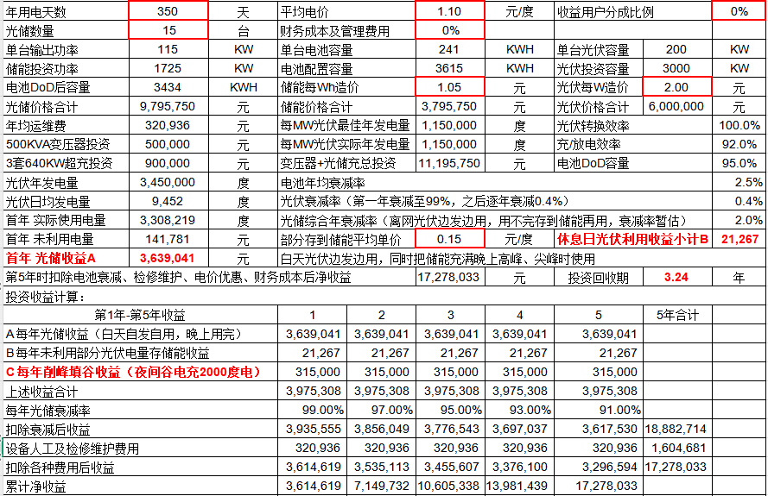
光储一体 投资回报率 测算

Slide 16
传统自发自用、余电上网光伏+跟网型储能 投资收益比较
同比光储一体光伏投资增加成本（传统的设备繁杂、控制复杂、检修维护的运营成本很高）：
光伏逆变器+光伏并网柜+电网接入费用：3MW×30万/MW=90万
3MW光伏高压上网所需的设备费用：100万
申请3000KVA变压器多增加费用：150万
配电柜相关费用：100万
复杂专用的EMS控制器及通讯设备；可观、可测、可调、可控等四可设备：20万
每年多2500KVA变压器的基本费：2500×25.5×12=76.5万
合计投资成本增加：90 + 100 + 150 + 100 + 20= 460万；每年变压器基本电费多支出：76.5万
收益
效率损失：暂按光伏发电50%电量先通过光伏逆变器变成电网电，效率损失5%；再通过储能逆变器存入储能，效率损失5%；总损失10%；
发电损失：可观、可测、可调、可控，后续会被参与电网调峰，减少发电量，目前不算收益损失；
跟网型储能放电损失：跟网型储能为防止负载突然波动导致储能往电网逆流（构网型无此担忧），所以会预留5%裕量长期使用电网电，每年暂估收益少10万；
传统自发自用、余电上网光伏+跟网型储能年总收益少20万，投资增加460万，静态回收年限：总投资（1119.575万 + 460万）÷（347.9万-20万-76.5万）= 6.2年，收益比构网型光储一体增加3年投资回收期。
构网型光储一体微电网对电网友好、不给电网增加扰动和负担，能快速落地，UPS等功能更多，收益更好。

Slide 17
交流侧耦合和直流侧耦合光储系统的差别

Slide 18
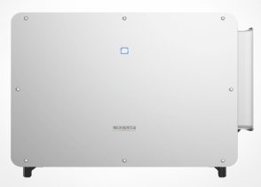
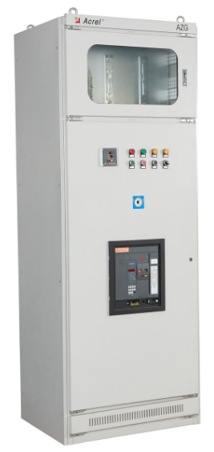

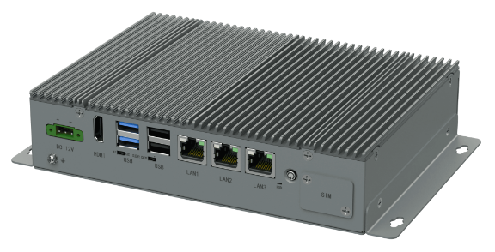
常规交流侧耦合的光储一体系统图（非微电网）
交流侧耦合为跟网型，电网故障，光伏、储能孤岛保护停止工作
光伏逆变器
光伏组件
10KV电网
光伏逆变器
变压器
光伏组件
光伏并网柜
储能并网柜
CT
防逆流监测
通讯
用电设备
可观、可测、可调、可控费用
EMS控制器
储能系统
缺点：
设备种类多（光伏逆变器、光伏并网柜、储能逆变器、储能并网柜、EMS等）、投资成本高、控制复杂、检修维护难、故障率高；
负载功率、光伏发电功率都会随机波动，专用的EMS控制器通过通讯方式来调节多台储能逆变器、多台光伏逆变器的功率，不同系统间通讯有几百毫秒延时，若负载快速变化时，很难实时动态平衡。通讯异常、设备故障、EMS控制器故障，储能、光伏容易往电网无序逆流；
光伏余电：先通过光伏逆变器转换成交流电 → 储能逆变器存入储能 → 储能逆变器转成交流电给负载用，多次转换和来回线路损耗，效率多损耗10%；
光伏、储能均为跟网型，当电网故障时，光伏、储能均孤岛保护停止工作，无法当做UPS电源使用；

Slide 19

直流侧耦合光储一体微电网系统图
1. 实现变压器扩容，解决设备启动时或短时高负荷，减少在1192号文实施后变压器的容量费及输配电费，提高光伏绿电比例，节能降碳。
2. 比如该企业负荷绝大部分在500KW以下，偶尔有超过700KW的短时负荷，按常规需配置800KW的变压器。现在可配置500KW变压器+4套115KW/241KWH的光储一体机，4套光储一体机可和电网功率合成800KW（逆变器输出4台×115KW/台+电网合成功率4台×85KW/台）长时运行，有效降低变压器基本电费。
直流侧耦合为构网型，电网故障储能零毫秒转为UPS使用，光伏持续提供电力
10KV电网
光伏
光伏
主要功能：
变压器扩容（变压器功率+储能总功率），后续1192号文实施后可有效降低变压器容量，节省基本电费和输配电费用；
零毫秒切换解决电源闪断问题（要求闪断时间小于3毫秒）；
电网故障时零毫秒切换为UPS电源，微电网故障或没电时，零毫秒切换成电网供电；
变压器
无变压器即纯离网系统
用电设备
光储一体微电网
光伏
说明：
All in one一体化，设备简单、投资成本低、控制简单、检修维护方便、故障率低；
光伏直流侧直接进各储能机柜，和电池微秒级实时响应负载变化，EMS多主互为冗余，故障最多影响单台储能柜，UPS机理不会往电网逆流；
光伏余电直接直流侧存入储能，无转换损耗、线损，效率99%；
构网型储能，当电网故障时零毫秒切换为UPS电源使用，由光伏不断提供电力；
各光储一体柜自由组合就近布置在负载附近，互相之间高压直流母线互连，实现能量传递和互为备用，是一套光伏充电的UPS系统，实现清洁能源最大程度的消纳；

Slide 20
交流侧耦合、直流侧耦合 光储系统比较
 | 直流侧耦合（我司产品） | 交流侧耦合（传统）
投资成本 | 低 | 高
 | 无需相关设备，全部一体化设计 | 1. 需光伏逆变器、光伏并网柜、储能并网柜、复杂的EMS控制系统及通讯设备； 2. 针对并网光伏，电网要求安装能可观、可测、可调、可控的设备来调节；
控制复杂度 | 简单 | 复杂
 | 一体化设计，由本机EMS控制。 储能类似蓄水池，光伏、风电可无需存储直接给负载供电，或和电池、电网任意结合给负载供电；当光伏、风力发电功率大于负载功率时，余电存入电池；当功率不够时，随时由电池或电网补充； | 各系统互相独立，通讯连接，由第三方EMS来进行协调控制。比如电价高峰期间，储能放电模式中，负载波动大，光伏发电大于负载功率，光伏余电上网或者红区无法上网，EMS控制光伏逆变器降功率发电、储能停止放电。 当负载快速波动、同时光伏因天气原因波动大，EMS极难控制，造成弃光，或导致供电异常；
收益 | 高 | 低
 | 效率高：光伏发电直接直流侧进储能系统，边发边用或存到储能后再用，只需一次DC/DC转换，效率高； 电价高峰期间余电存入储能，待负荷高时使用，收益会更好； 光伏不并网，不受电网调控影响； | 效率低：光伏余电通过光伏逆变器转换成交流电、交流电再通过储能逆变器存到储能，对比直流侧耦合效率损失超10%； 电价高峰期间，负载波动大，光伏余电低价卖给电网、红区弃光； 电网要求光伏可观、可测、可调、可控，被调控影响光伏发电收益；
其他功能 | 零毫秒切换的并/离网、构网型逆变器，解决电源闪断问题； 电网故障时零毫秒切换为UPS电源模式； 实现变压器扩容（变压器功率+储能功率）； | 跟网型逆变器、跟网型储能，无法实现变压器扩容、作为UPS备用电源

Slide 21
晖盛风光储充一体 智能微电网产品特点

Slide 22
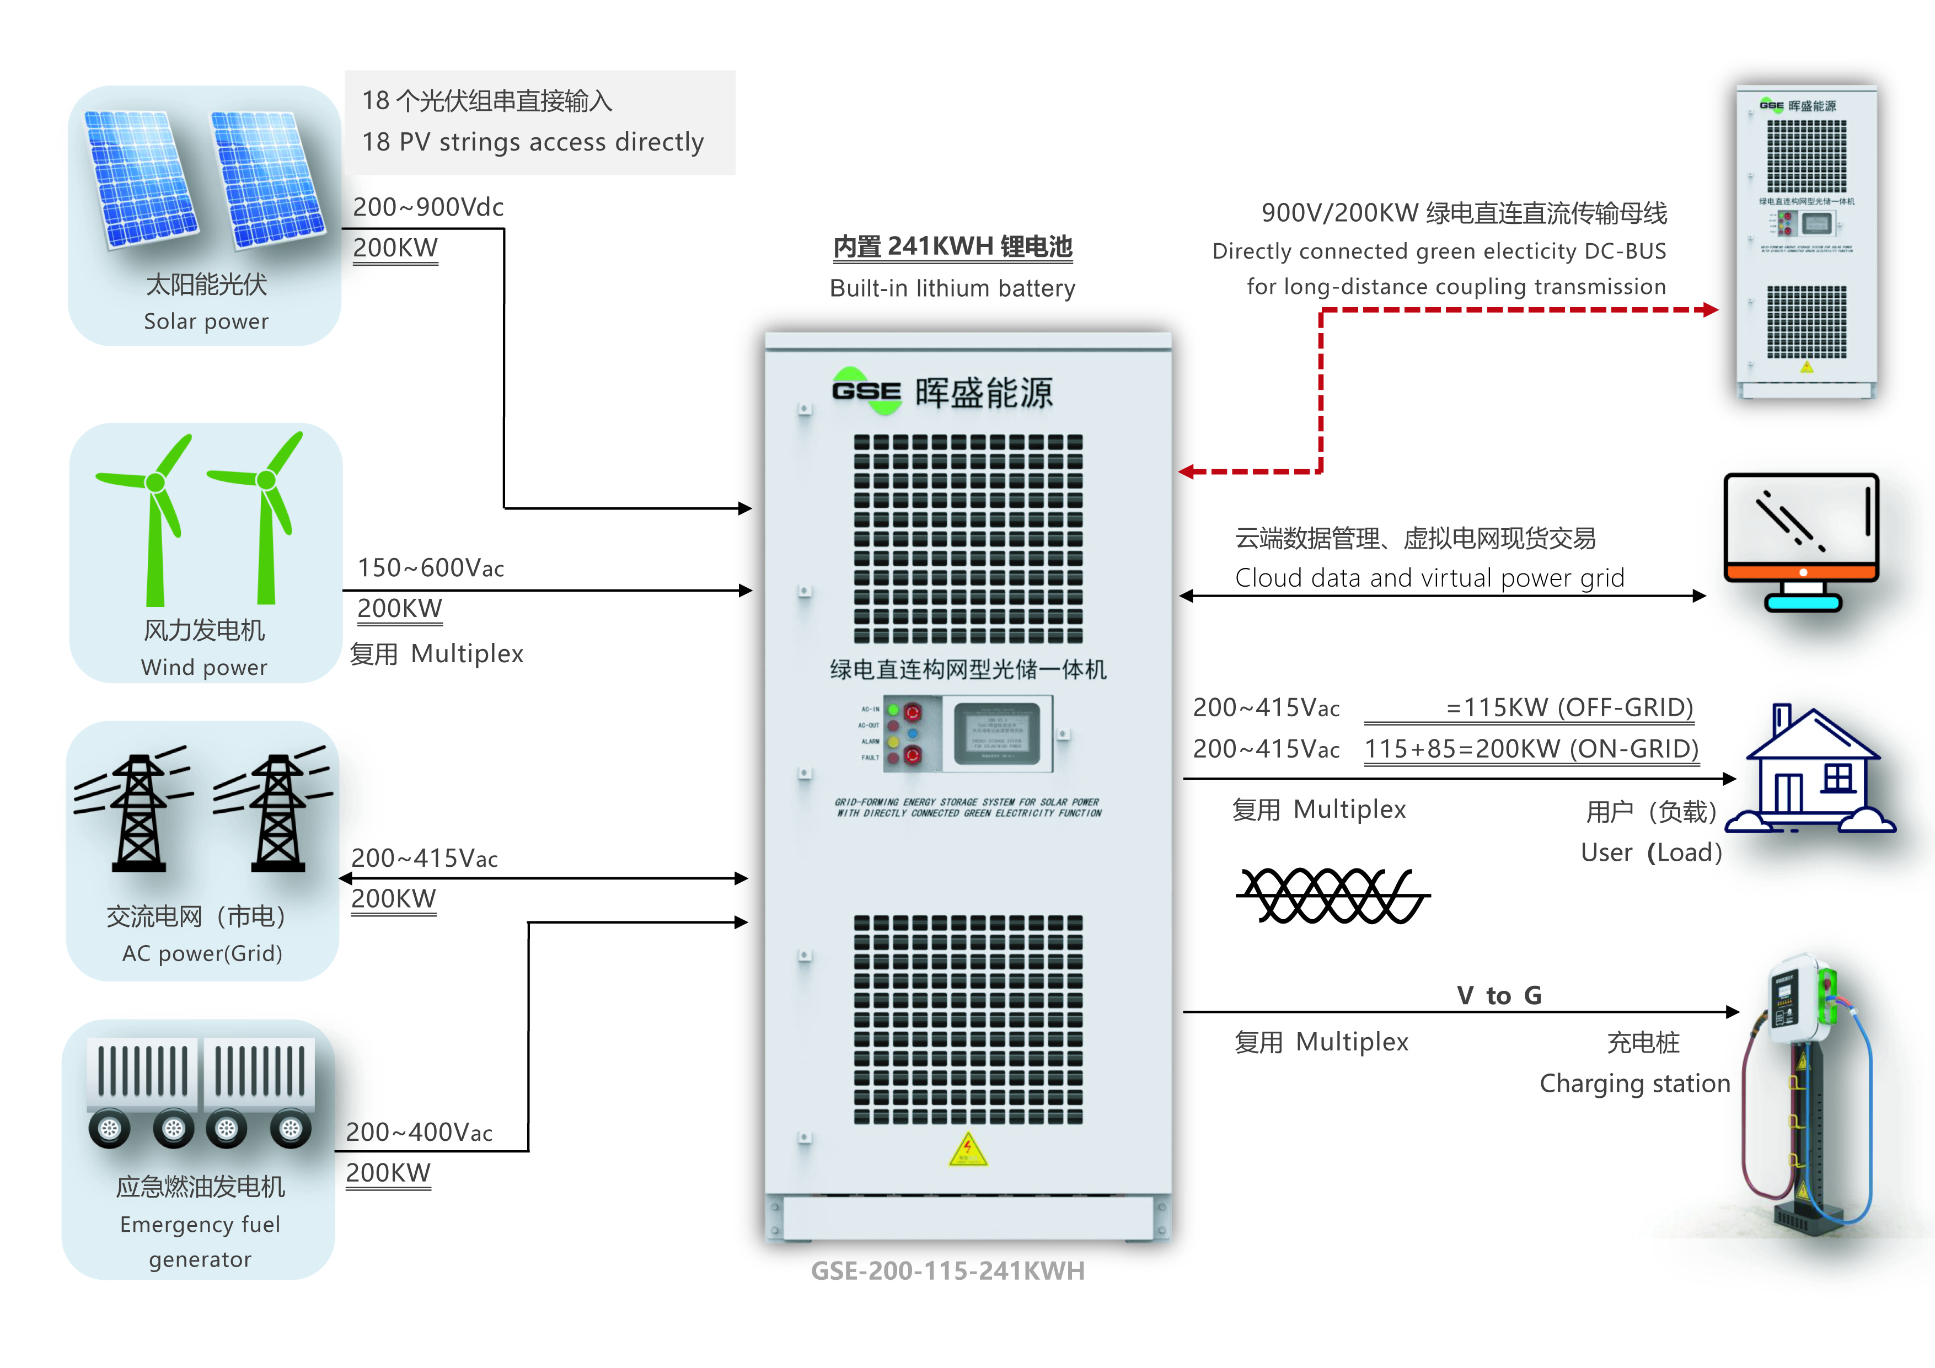
构网型光储充一体机电气功能图
产品主要特点：
1. 构网型风光柴储充一体混合逆变器；光伏、风电无需通过光伏逆变器，不受现有变压器容量限制，直接直流侧接入储能系统，边发边用，或者存到储能系统待晚上高峰/尖峰时使用。
2. 可光伏、风力、储能电池、应急发电机、电网任意组合，零毫秒切换给负载供电；
3. 当电网中断时，储能系统零毫秒切换当做UPS备用电源使用，并不断由光伏、风力、柴油发电机提供电力来支撑；
4. 零毫秒切换电力电子技术，解决外部电网扰动产生的电压波动，重要负载解决供电闪断问题（要求电源闪断小于3ms）；
5. 可构建不同容量的离网、智能微电网系统；

Slide 23
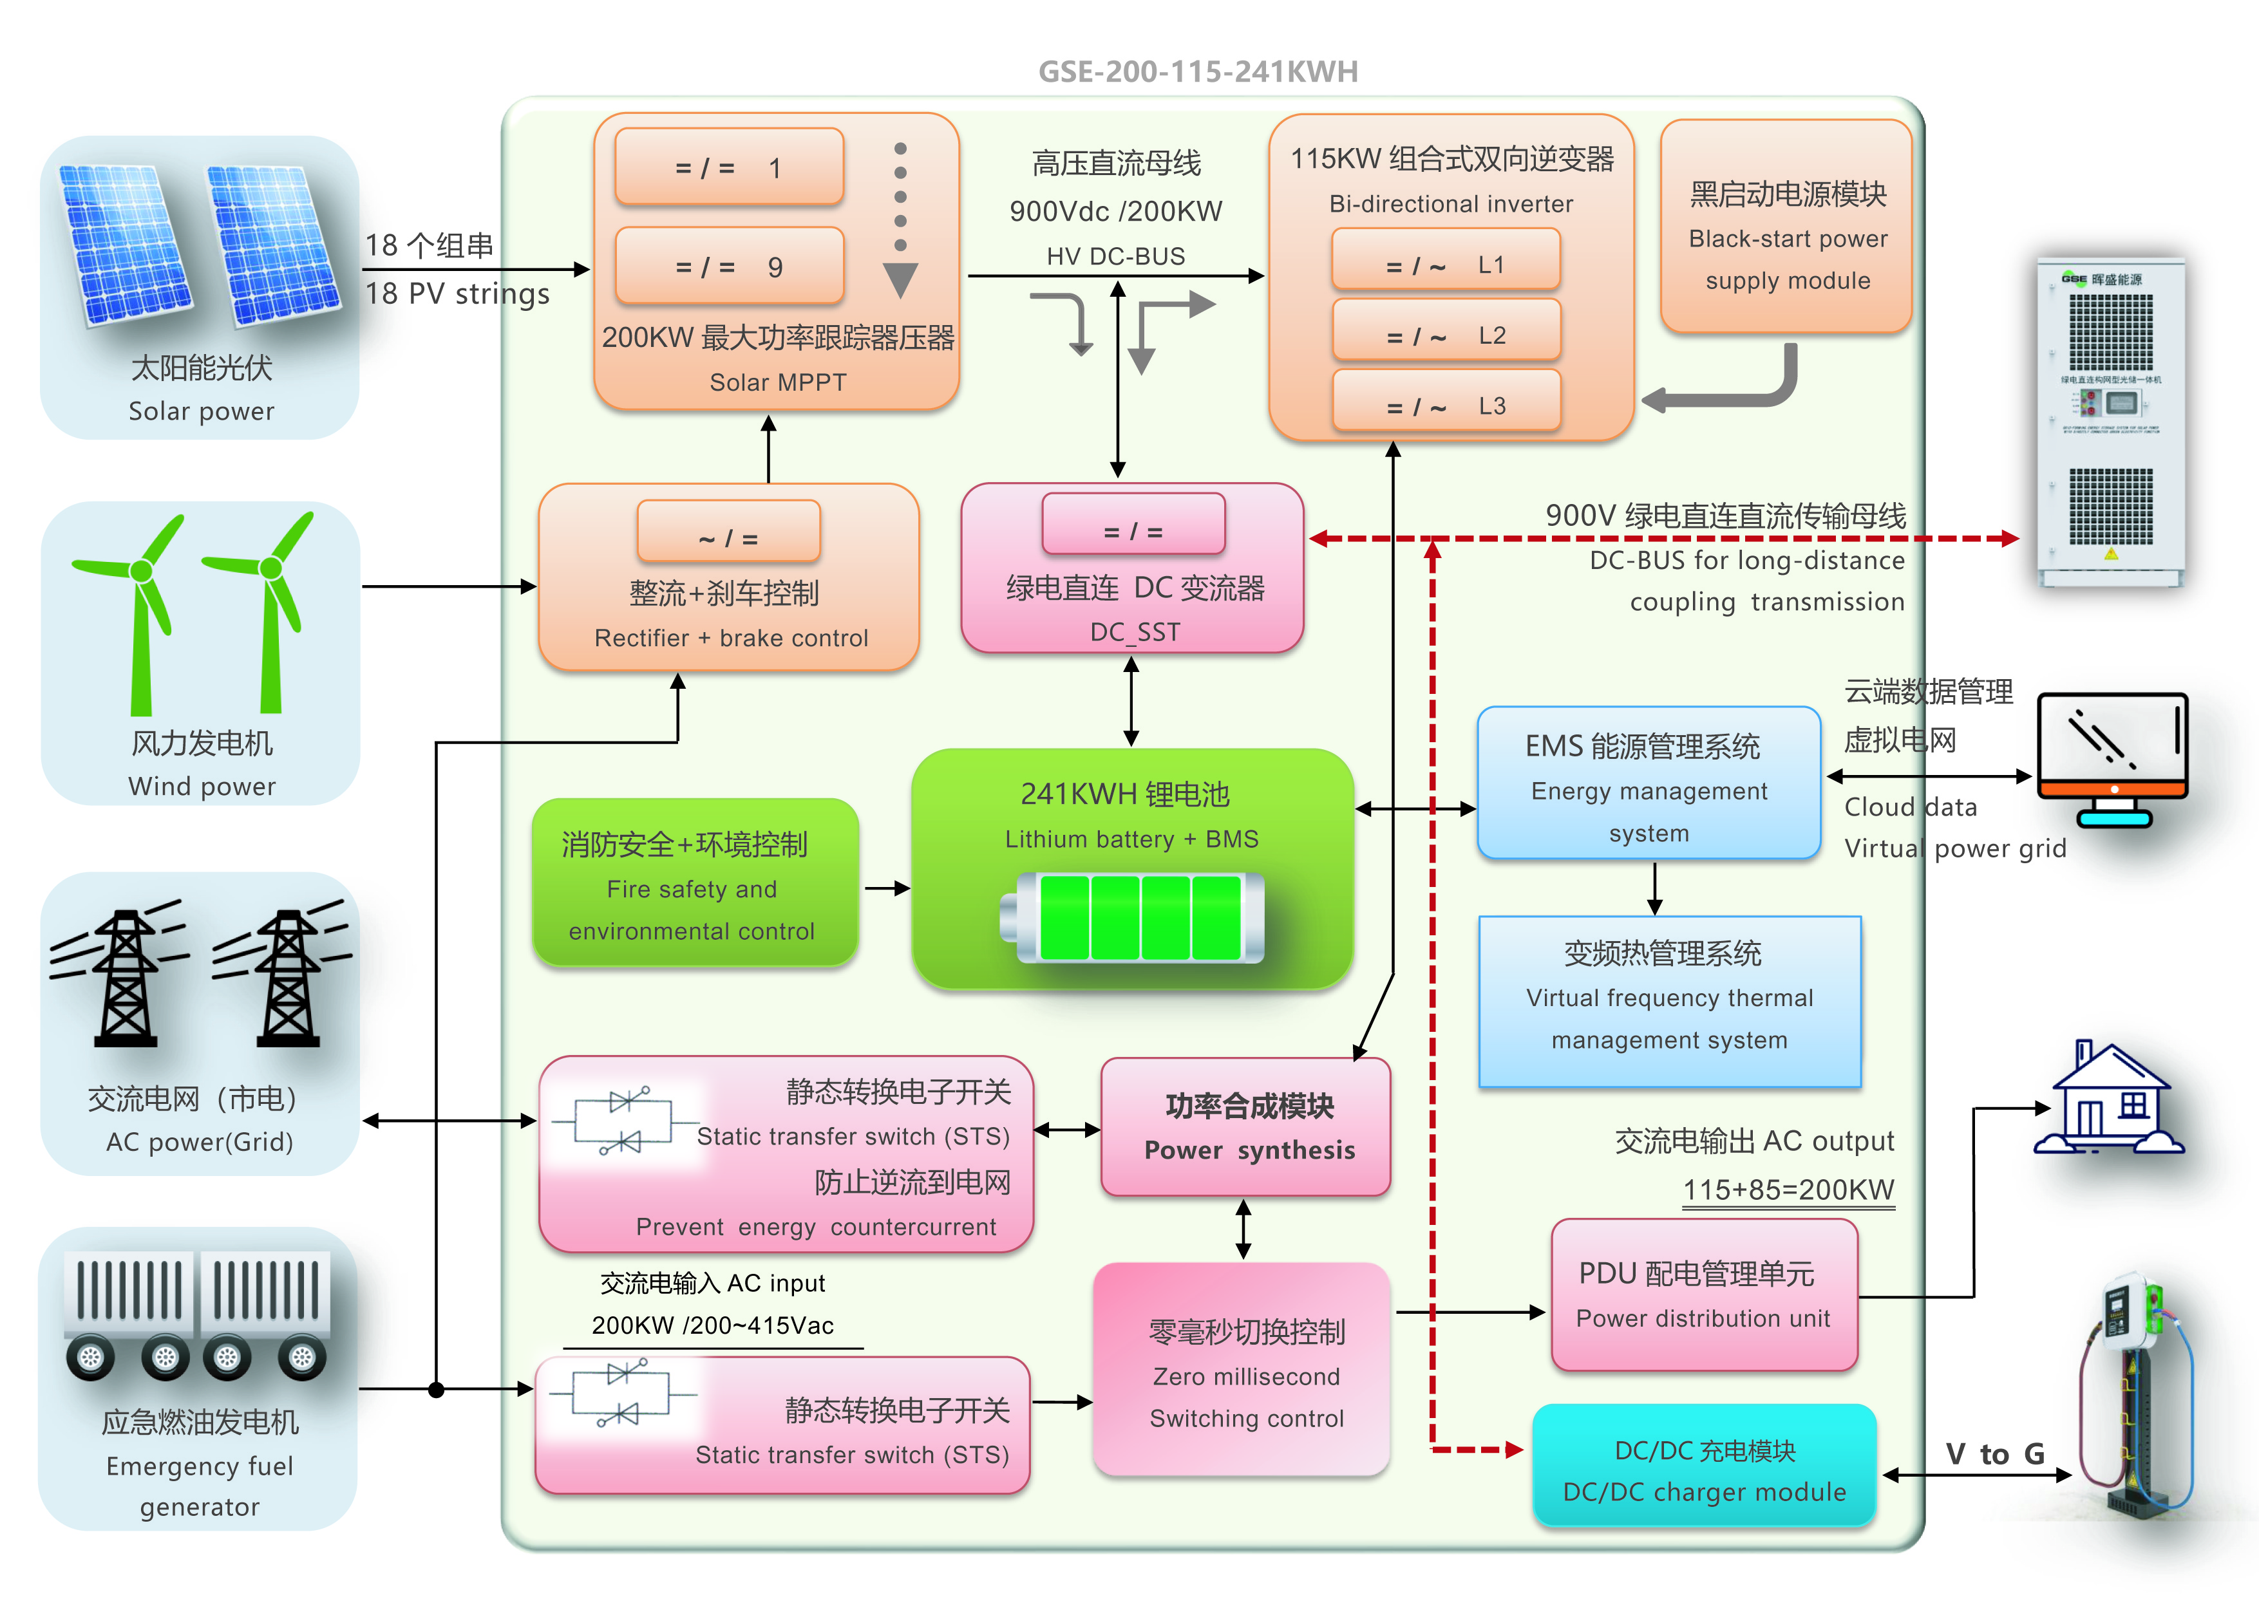
构网型光储充一体机电气功能图

Slide 24
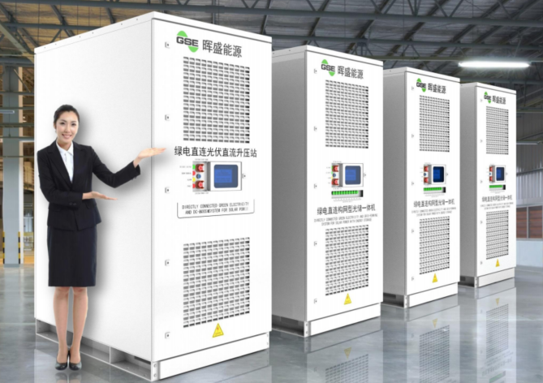
直流耦合构网型风光柴储充一体混合储能系统
七合一ALL-IN-ONE设计，风光柴储充一体混合逆变器， 磷酸铁锂电池，BMS，EMS，冷却系统，油机输入模块，消防系统，PDU全部集成于一个机柜中，提供完整解决方案，系统整体性强，安装施工方便，成本更低
风光柴储充一体，全栈100%自研，3S融合
深度融合电力电子和电化学技术
单套系统电池额定容量48- 241kWh
长寿命高压磷酸铁锂电池
单台额定输出功率 20 -115 kW， 150%最大
过载；150%不平衡负载带载能力
可最115KW+电网85W，合计200KW供电
谐波治理，提高电能质量
混合支持光伏组件、风力直接接入储能系统中，解决光伏并网难题，获得更高的转换效率及收益
支持柴油发电机、汽油发电机或风力发电机
直接接入，打造“风光柴储”系统
150%直流侧光伏超配，8-16路MPPT
柴油发电机输入管理和能量优化
更高配置
国内唯一 0 毫秒不间断切换技术，保护重要设备
电池低温加热，无惧低温
II+III 级防雷
IP65防护设计，室外安装更放心
光伏组件除雪功能
7英寸触摸屏让控制操作更简单
电池容量，输出功率和光伏功率自由搭配
更多长时储能方案
系统级黑启动
电池能量均衡分配管理与环流抑制技术 ，确保电芯一致性、PACK一致性
风力、光伏、储能电池、外部电网可根据需要任意组合给负载供电，并/构网型逆变器零毫秒自动切换

Slide 25
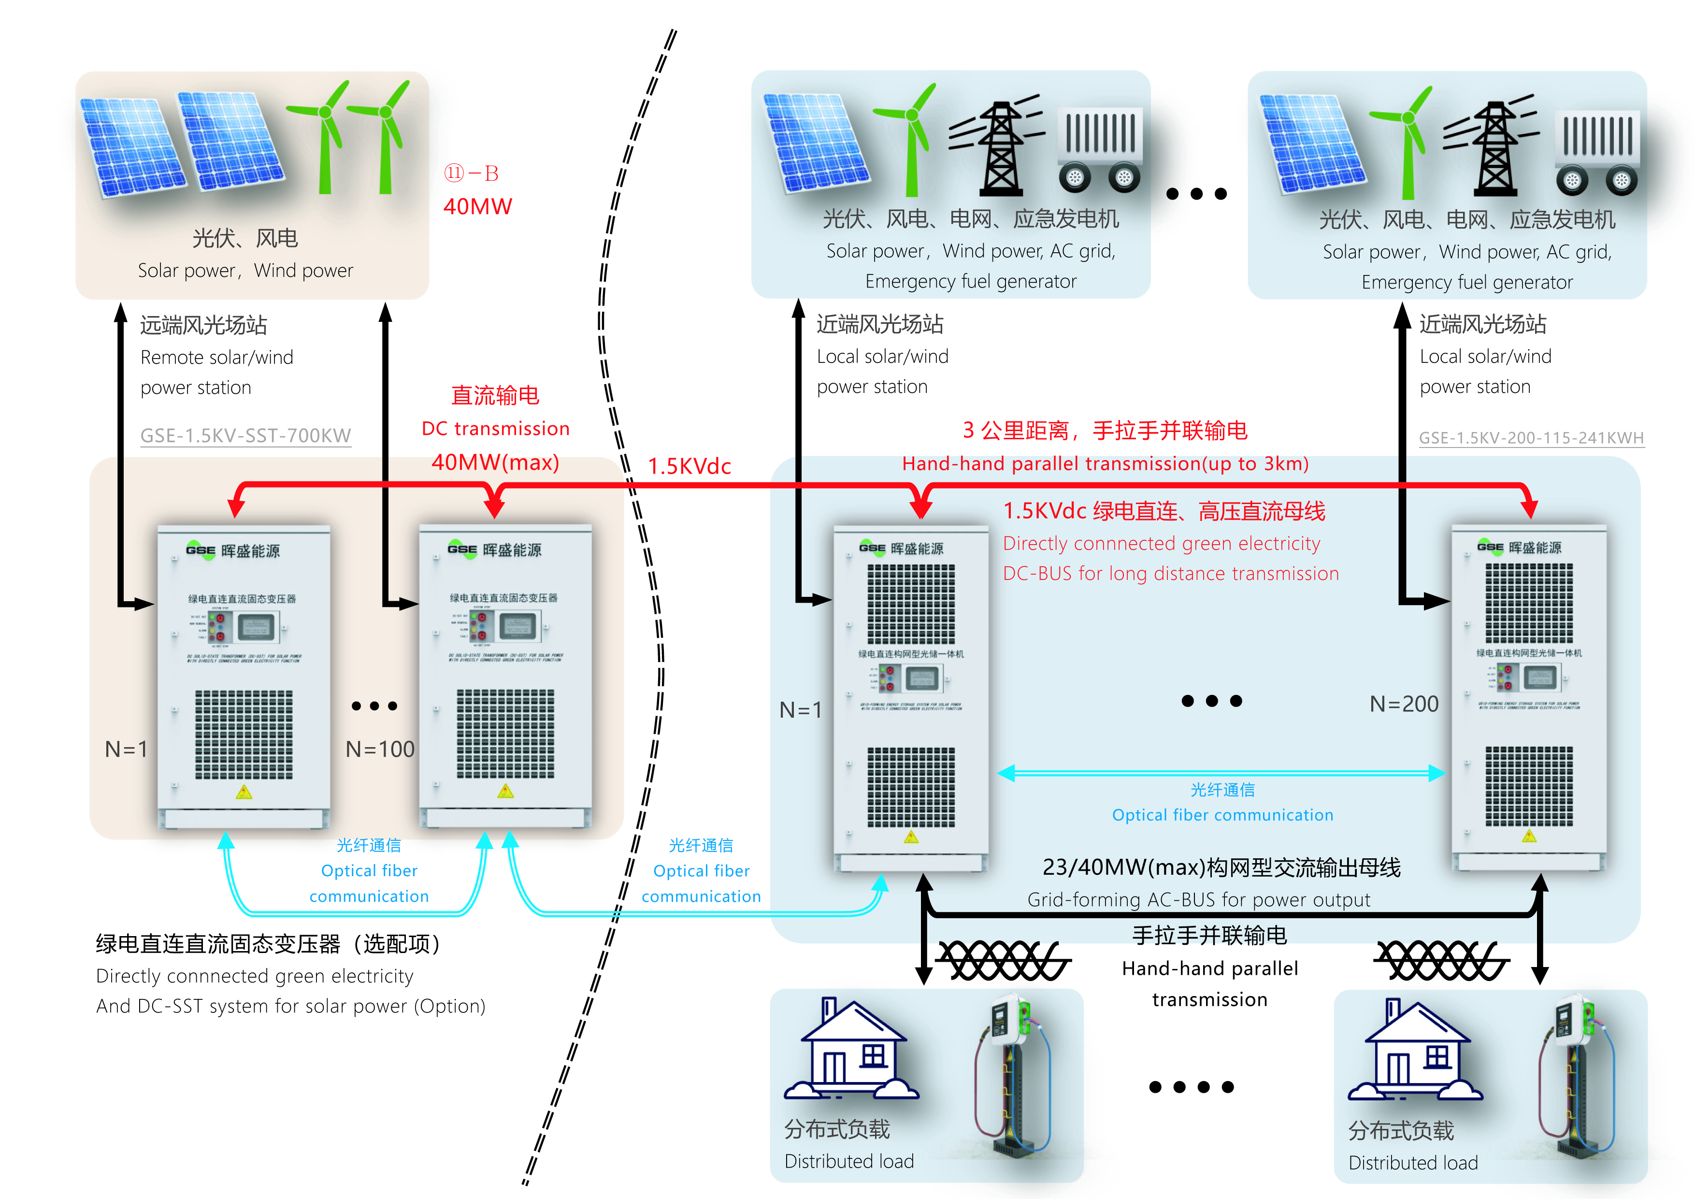
风光储充一体智能微电网系统直流构网型光储一体机电气功能图
产品主要特点：
1. 分布式接入点（1-220个节点）
每个节点可以是光伏、风电、电网或应急发电机的组合，单个网络最大可支持220个节点。
光伏、风电：无需通过光伏逆变器，不受现有变压器容量限制，直接直流侧接入储能系统，边发边用，或存到储能系统待晚上高峰/尖峰时使用。
电网：可以是同一变压器，也可以是不同变压器来供电或充电。
应急发电机：重要设备单独配置应急发电机。
2. 分布式负载（最多可分散布置在200个位置）
3. 每个风光储一体机柜（节点）容量
光伏+风力：最大可接入200KW
储能：逆变器功率115KW（电网可另外同步提供85KW功率），电池容量241KWH
4. 节点可在一个工厂或者园区内不同位置分散布置，不同节点间电量可自由调剂，充分利用；
5. 构网型逆变器，可作为UPS备用电源使用，零毫秒切换，解决电源闪断问题；

Slide 26
核心竞争力---零毫秒切换技术
我公司实现以下方式的零毫秒（无延迟）切换：
① 太阳能供电转换到电池后备供电切换时间； ② 交流输出转换到市电（电网）旁路切换时间；
③ 市电充电转向正常逆变模式切换时间； ④ 市电充电下电网突然掉电，强制转向电池后备模式的切换时间；
特别适合用于半导体设备、IDC数据中心、数据机房、高端机床、军事设备等对电源闪断要求极高的重要负载的电力供应，并在中芯国际集成电路有限公司2台28nm光刻机供电项目中成功应用，解决闪断问题，保障设备安全、稳定运行。
目前行业内解决电源闪断问题，采用昂贵的在线式UPS来预防，除了电源后备，不能产生任何经济效益，还需每3-5年更换铅酸电池，不断增加使用成本。风光柴储一体系统（可同时接入光伏、柴油发电机等）能保证供电稳定可靠的同时，还可以利用电价差削峰填谷节省电费，收回投资，产生显著的经济效益。

Slide 27
核心竞争力---直流侧耦合风光柴储充一体化
可同时接入光伏（无需光伏逆变器）、风力、水力、外部电网、柴油发电机等外部电源，当无需电网供电或电网故障时，零毫秒切换为构网型逆变器对外供电，作为UPS备用电源使用，输出传感器精度的标准电压；需电网供电时，零毫秒切换为跟网型逆变器输出，并构网随时零毫秒切换。
光伏、风力、水力等发的电，可通过内部高压直流母线远距离传输，和储能电池存的电、电网一起或者任意组合给负载供电，构/并网零毫秒切换输出，灵活构建微电网或孤/离网，或结合电网构/并网运行，电力富余时送入电网，或接受电网调度，参与电网调峰调频。微电网内部、微电网和外部电网之间均实现零毫秒切换，达到低成本清洁能源的全消纳，最大程度提高投资收益。
相比交流侧耦合的光储系统，直流侧耦合只需光伏组件、支架和电缆，无需光伏逆变器、并网控制器、接入柜、电网接入费用等。直流耦合光储系统相比交流耦合光储系统功能强、结构简单、光伏投资成本低20%左右，电能转换效率同比高10%以上。

Slide 28
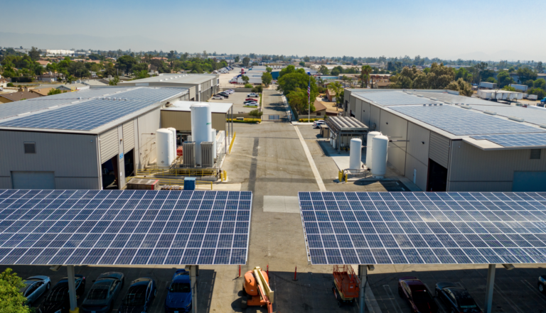
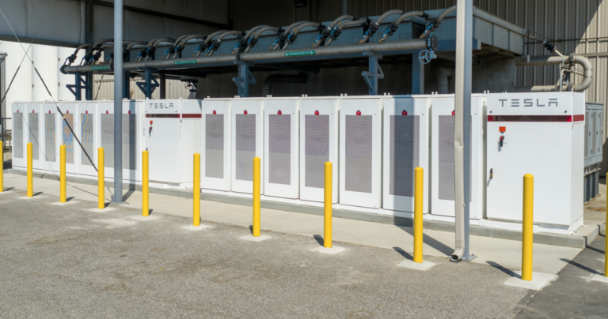
应用场景---工商业光储一体项目
对于有相对稳定负荷消纳的分布式光伏，直流耦合的风光储充一体系统是分布式新能源的最优模式，光伏、风力、水力等不稳定的新能源无需通过光伏逆变器，不受电网变压器容量限制、电网接入限制，直接直流侧耦合接入储能系统，光伏、风力、水力边发边用，储能电池和外部电网可同步补充，满足负载需求，用不完时存到储能后再用。风光储一体实现低成本清洁能源全消纳的同时，储能还能利用深夜最便宜的谷电把电池充满，上午光伏发电不够时使用，削峰填谷产生收益，收益比传统自发自用余电上网的光伏、削峰填谷的收益都要好。能解决如下问题：
传统光伏消纳比例低、收益差：负荷用电不稳定，光伏经常间歇性上网，电网不喜欢，投资收益也低。若晚上有较稳定负荷，光储结合同时削峰填谷，收益更好。
解决光伏并网难、投资成本高问题：电网无接入空间、有稳定负荷但自有变压器容量有限；直流侧接入成本低15%左右，不受大于400KW高压接入的限制，高压接入需增加成本近100万。
进行电力增容：电网容量受限区域，无法新增变压器扩容，通过储能逆变器来扩容，同时储能削峰填谷，降低用电成本；
隔墙售电（电力共享，将多余电力给临近用户使用）：越来越多的区域允许隔墙售电，用电大户不通过电网，临近区域的光伏、风力等不受变压器、电网限制，直接直流侧进储能系统，实现共赢。
应急供电：外部电网故障时，储能可以零毫秒切换为UPS备用电源，避免重要设备停机带来的损失（国内唯一 0 毫秒 不间断切换）

Slide 29
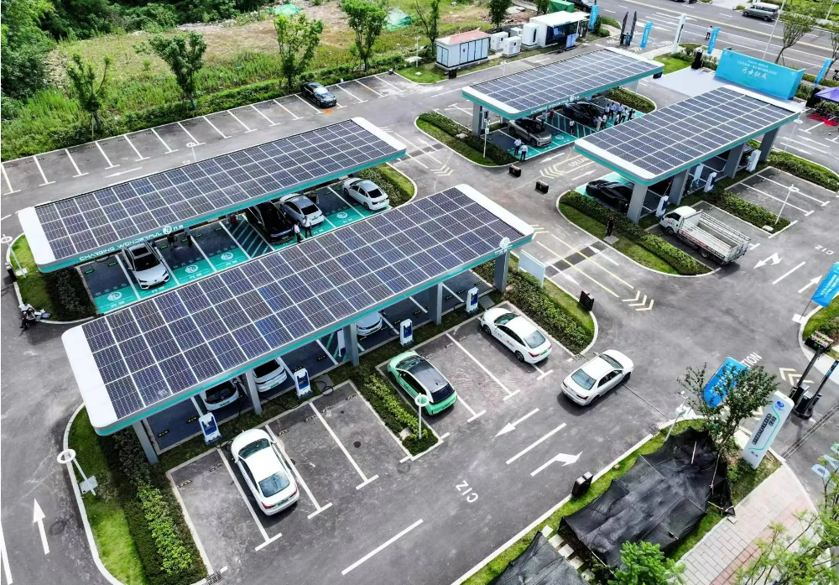
应用场景---光储充一体充电站：城市充电站、高速充电站、工业园区充电站
进行电力增容，方便在变压器容量不足的区域增设充电桩，满足日益增长的新能源汽车充电需求
为新能源汽车提供绿色电力，降低碳排放
降低大功率充电对电网造成的冲击，平抑峰谷
充分利用低成本绿电，降低充电站电费成本
组成微电网，保障应急需求
说明：
1. 采用储能可根据需要堆积木方式扩容，利用深夜最便宜的谷电把电池充满，利用储能和电网同时进行充电，解决多辆汽车同时快充的难题。风、光储充配套充电桩，能实现清洁能源全消纳，采用峰谷套利方式3-5年即可收回储能投资。
2. 光储充电站的高性能大功率绿色充电桩技术，直流利用储能系统内部DC-BUS直流母线的能量，简化了大功率直流充电桩的设计，降低了成本，提高了转换效率。

Slide 30
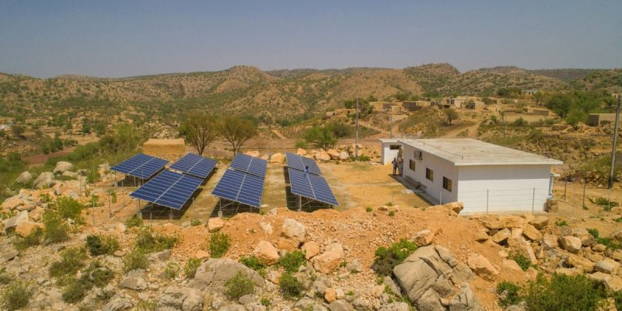
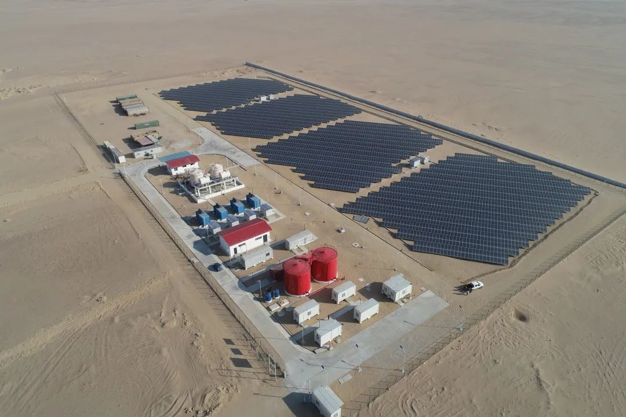
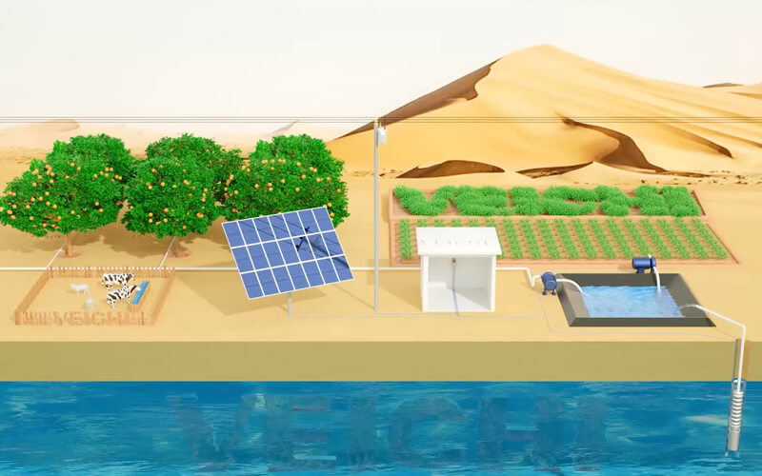
应用场景---微网和离网项目
打造“光储系统”或“风光储系统”，为西藏、青海、内蒙和新疆等地牧民，东南亚等海岛，中东、非洲、拉美等电网故障高或无电网地区，提供低成本、稳定、长时、生活电力或商业电力供应。
打造“风光柴储系统”，向油田、矿井、施工工地、军事哨所及设施，工厂等场所，提供低成本、稳定、长时、生产电力供应。
应急电源系统、孤/离网系统：大、中、小型移动式应急电源系统，适合临时野外施工、抢修、救灾、房车、外出旅游等；
农业灌溉：光伏组件白天发电，抽水并存储在水池中，余电存储在储能中；储能电池清晨和傍晚驱动水泵，对农作物进行浇水。
解决农业灌溉电力供应问题，节约铺设电力线缆和变压器成本；
节约电费：光储系统电力成本仅为柴油发电成本的40%；
节约用水：清晨和傍晚浇水较白天浇水节约30%以上用水量；
增加农作物产量，避免中午浇水造成的根系伤害、土壤板结；

Slide 31
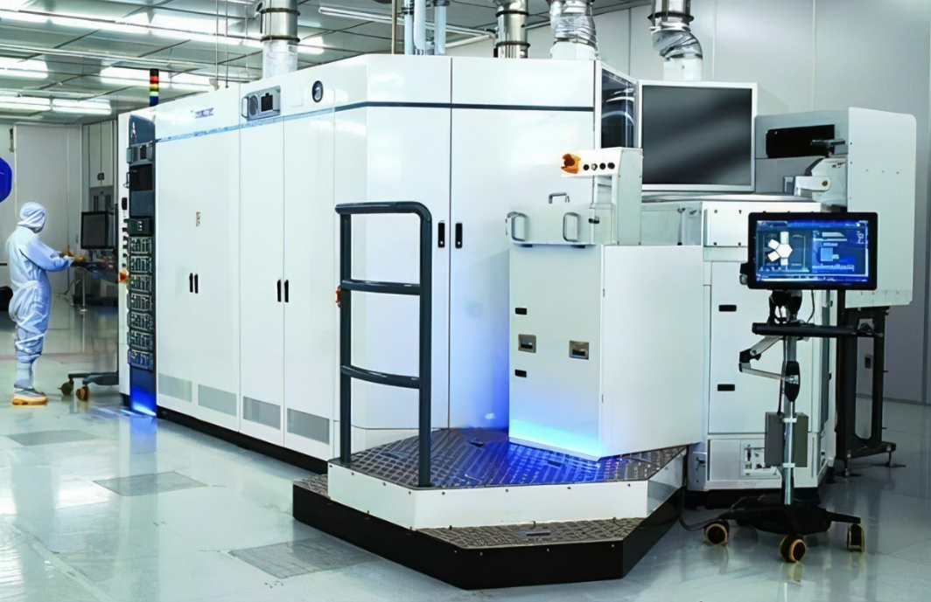
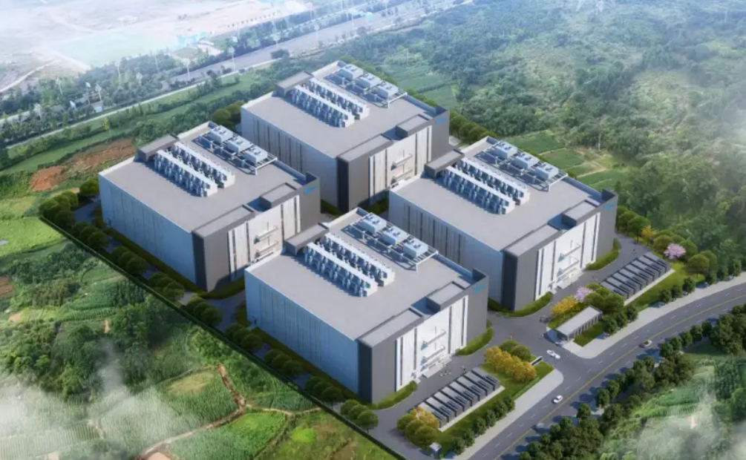
应用场景---要求输出电压稳定、零毫秒闪断的重要敏感负载
普通UPS电源无法实现零毫秒切换，除了电源后备，不能产生任何经济效益，还需每3-5年更换电池，不断增加使用成本。风光柴储一体系统能保证供电稳定可靠的同时，还可以利用电价差削峰填谷节省电费，收回投资，产生显著的效益。
可同时接入光伏、外部电网、柴油发电机等外部电源，当无需电网供电或电网故障时，零毫秒切换为构网型逆变器对外供电，作为UPS备用电源使用，输出传感器精度的标准电压；同时监测控制发电机启动，发电机可稳定工作在最优功率模式下，用不完的电可以存到储能。电网恢复供电时，零毫秒切换为跟网型逆变器输出，并构网随时零毫秒切换。
比如光刻机、半导体设备、IDC数据中心、数据机房、高端机床、军事设备等对电源闪断要求极高的重要负载；或代替传统UPS不间断电源；

Slide 32

期待与您
合作共赢
欢迎关注微信公众号： 上海千里风光新能源发展有限公司 官方抖音号： 千里风光新能源 企业网址： www.qianlifengguan.com

